Slide 1
FTP
Adrian Ivascu, Mustafa Shkelzen (aka Skelekenez), Scino Simone

Slide 2
Cos’è l’FTP

Slide 3
Cos’è l’FTP
FTP, cioè File Transfer Protocol, è un protocollo per il per la trasmissione di dati tra host, con
architettura di tipo client-server.
Si basa sul protocollo TCP e si trova sul layer applicazione nel modello ISO/OSI.

Slide 4
Come funziona l’FTP
FTP utilizza due connessioni separate, una per gestire i comandi sulla porta 21, e l’altra per gestire i dati.
In un canale dati il server apre una porta solitamente casuale (superiore alla 1023), e trasmette tramite il canale comandi il numero di tale porta al client e attende che si connetta.
Per ogni file trasferito, FTP crea un nuovo canale dati all'interno della sessione utente, mentre il canale comandi rimane aperto per l'intera durata della sessione utente.

Slide 5
FTP-Sicuro
Siccome il protocollo FTP non cripta i dati trasmessi, un utente malintenzionato potrebbe “sniffare” i dati, cioè nomi utenti, password, comandi, codici di risposta e file trasferiti.
Il problema non è unico al protocollo FTP, ma anche al HTTP, TELNET oppure SMTP.
Per risolvere questo problema, è nato il protocollo FTPS che comprende una cifratura dei dati trasmessi attraverso il protocollo SSL oppure il più recente TLS.

Slide 6
Cosa permette l’FTP
Un server FTP offre svariate funzioni che permettono al client di interagire con il suo filesystem e i file che lo popolano, tra cui:
Download/upload di file e continuazione di trasferimenti interrotti
✓
✓
Rimozione e rinomina di file
Creazione di directory
✓
Navigazione tra directory
✓
Rimozione e rinomina di file
✓

Slide 7
Autenticazione ad un server FTP
FTP fornisce un sistema di autenticazione in chiaro (non criptato) degli accessi.
Il client che si connette potrebbe dover fornire delle credenziali a seconda delle quali gli saranno assegnati determinati privilegi per poter operare sul filesystem.
L'autenticazione cosiddetta "anonima" prevede che il client non specifichi nessuna password di accesso e che lo stesso abbia privilegi che sono generalmente di "sola lettura".

Slide 8
Collegamento ad un server FTP tramite l’ftp di Windows

Slide 9
FTP di Windows
Windows contiene al suo interno un utility che permette di fare da client FTP. Questo ci consente di scaricare o caricare dei file da un server che utilizza il protocollo FTP.
Questa utility di Windows non è l'unico programma che ci consente di scaricare e caricare file, però l’FTP di Windows è gratuito ed è già disponibile in tutte le versioni del sistema operativo di Microsoft.

Slide 10
I commandi del FTP di Windows
Status : ci permette di vedere lo stato attuale, cioè se siamo connessi ad un server ftp e in che modalità siamo (ascii per caricare file di testo oppure binary per caricare file binario)
✓
Open [indrz_server]aprire la connessione ad un server ftp
✓
Bye : interrompere la connessione con il server
✓
Get [percorso_file_server] : scaricare un file
✓
Put [percorso_file_locale] : caricare un file sul server
✓

Slide 11
I commandi del FTP di Windows
Type : permette di visualizzare la modalità in uso per il transfert (binary o ASCII)
✓
Cd [percorso] : cambiare la directory
✓
Pwd : vedere il percorso in quale ci troviamo attualmente
✓
Mkdir / Rmdir : creare o cancellare una directory
✓
Ls : lista dei file presenti in questa cartella
✓
Ascii / Binary: modalità ascii / modalità binary
✓

Slide 12
I commandi del FTP di Windows
Help / ? : lista di tutti gli altri comandi.
✓

Slide 13
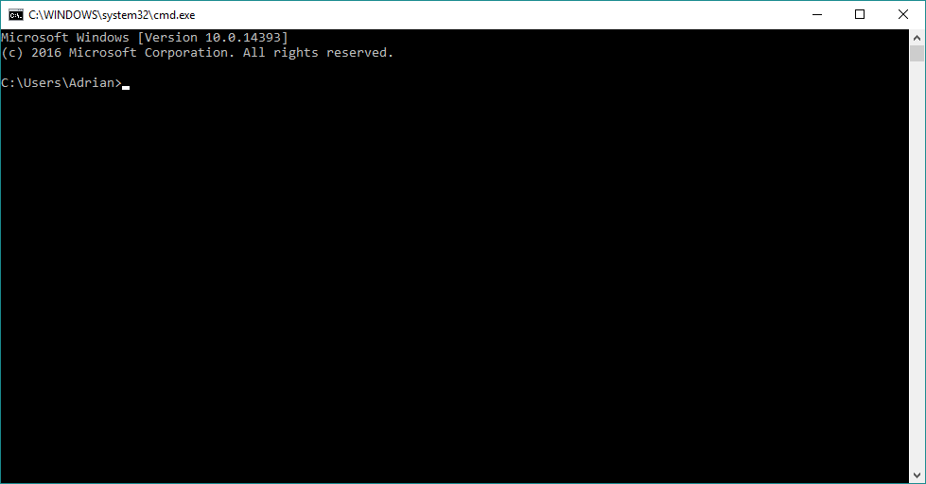
FTP di Windows
Aprire la console di Windows (cmd.exe)

Slide 14

FTP di Windows
Scrivere “ftp”

Slide 15
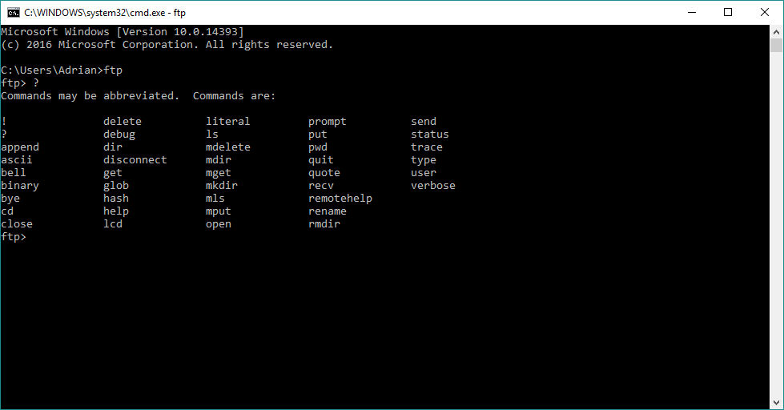
FTP di Windows
Ora siamo in modalità ftp. Per vedere una lista dei comandi si può digitare “?”.

Slide 16
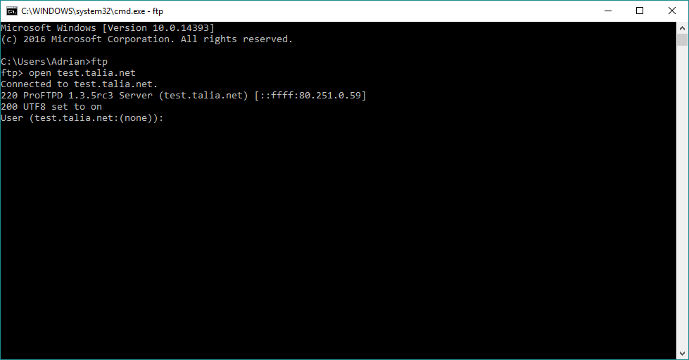
FTP di Windows
Connettersi ad un server ftp è molto semplice. Bisogna scrivere il comando “open” seguito dall’indirizzo del server ftp.

Slide 17
FTP di Windows
Dopo che ci siamo collegati, il server potrebbe chiederci un nome utete e una password.
Io, per fare la prova mi sono collegato al server “test.talia.net”, che è un server pubblico aperto a tutti che appunto permette di provare se il suo client ftp fuzioni.
L’username è “anonymous” e la password può essere qualuncue.

Slide 18
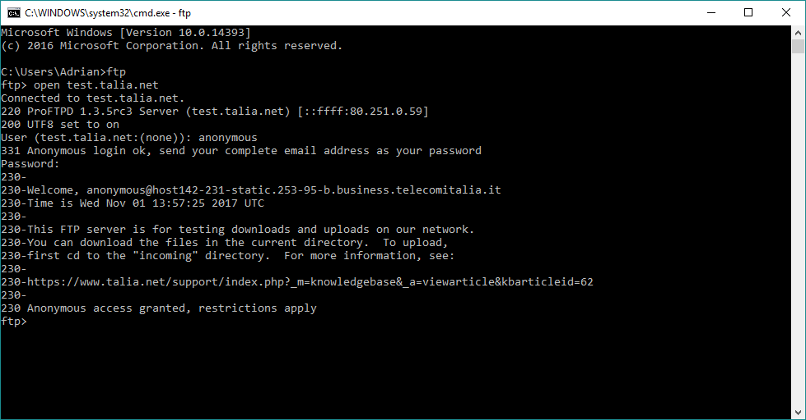
FTP di Windows

Slide 19
FTP di Windows
Ora che ci siamo autentificati, possiamo ad esempio vedere quali file sono presenti nel server con il comando “ls”.

Slide 20
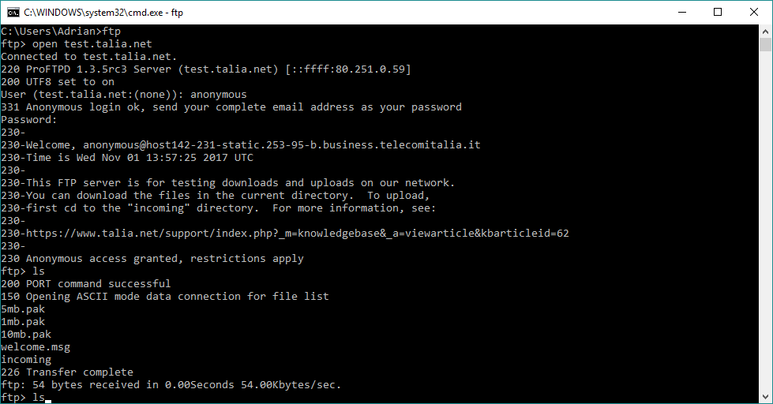
FTP di Windows

Slide 21
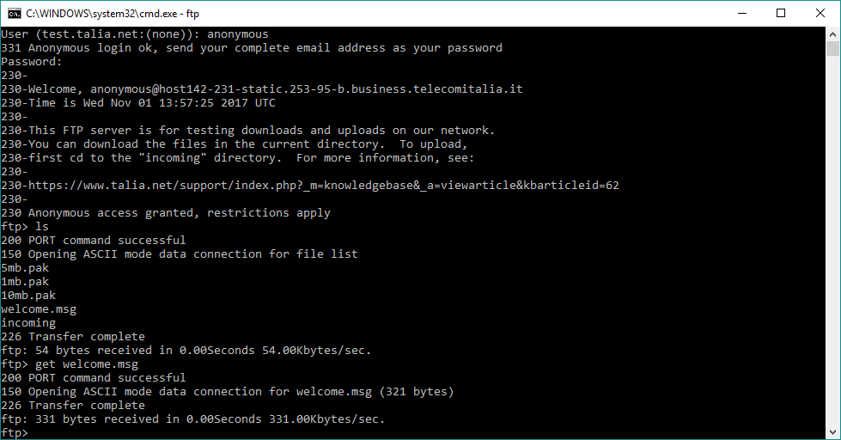
FTP di Windows
Ora proviamo a scaricare il file welcome.msg

Slide 22
FTP di Windows
Ora se si apre con il file explorer la cartella dove si trovava il cmd prima di entrare in modalità ftp possiamo vedere ed aprire il file.

Slide 23
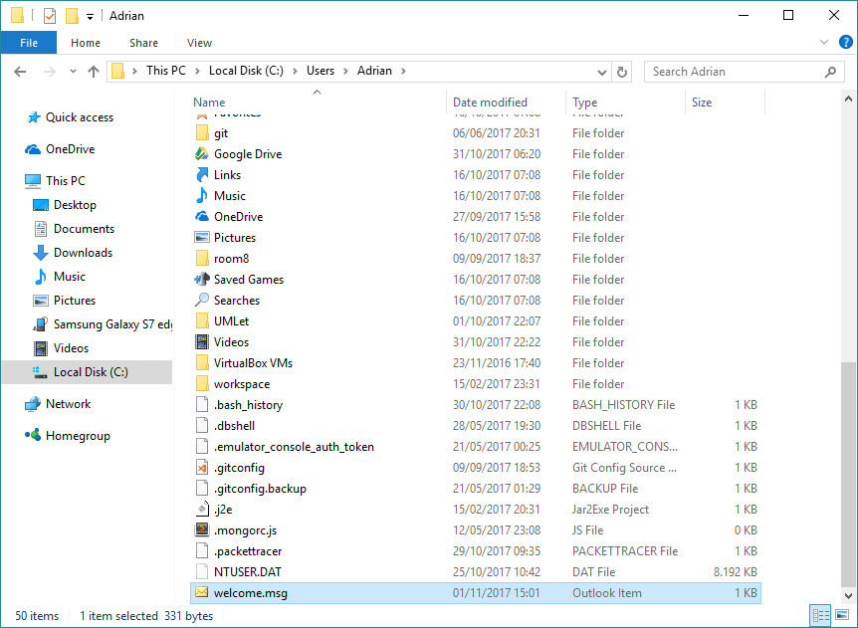
FTP di Windows

Slide 24
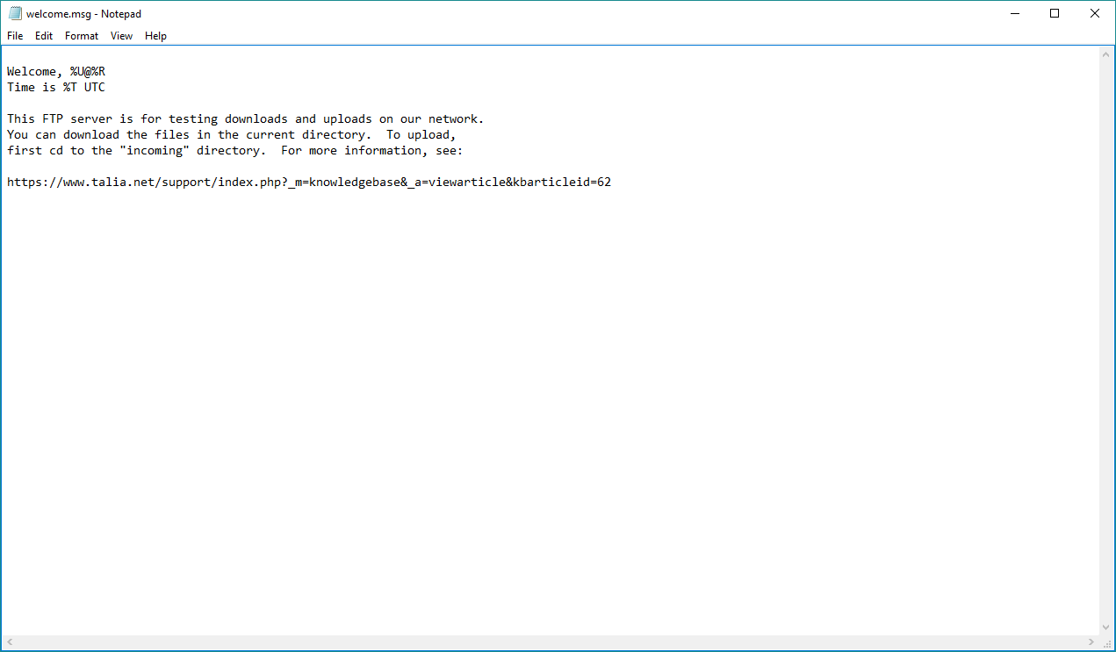
FTP di Windows

Slide 25
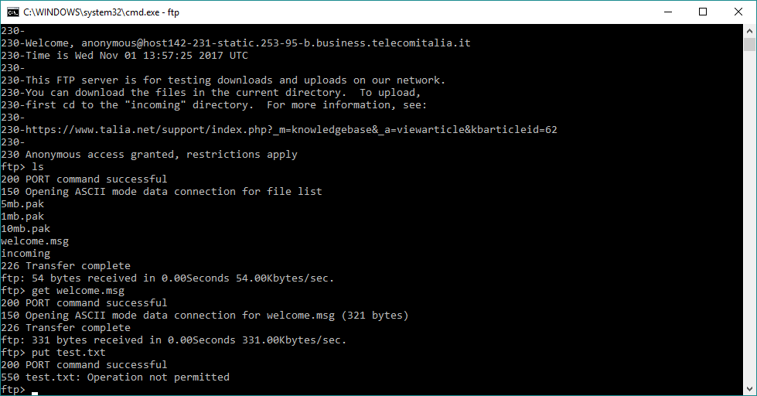
FTP di Windows
Ora possiamo anche provare a caricare un file

Slide 26
FTP di Windows
Ovviamente, il server non c’è lo permette perché è un server pubblico aperto a tutti. Però su un server proprio privato sì.
Per chiudere la connessione basta scrivere il comando “bye”.

Slide 27
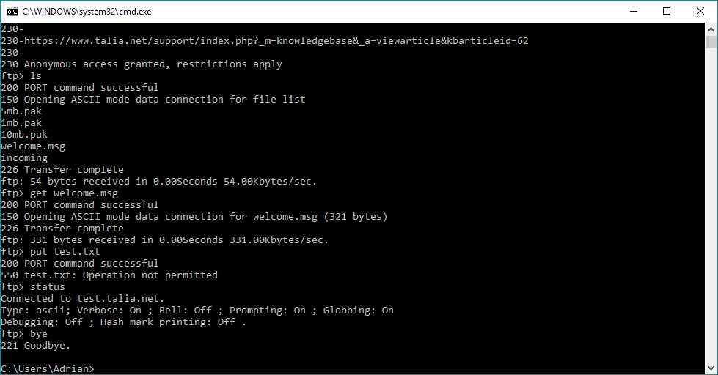
FTP di Windows

Slide 28
Collegamento ad un server FTP tramite l’ftp di Mozilla (Filezilla)

Slide 29
Filezilla
Il programma FTP Filezilla è un programma gratis che si può scaricare da internet.
È molto facile da usare perché è a interfaccia grafica, e non a righe a comando.
Per usare l’ftp di mozilla bisogna inanzitutto scaricarlo ed installarlo.
Dopo che l’abbiamo installato, bisogna aprirlo.
Quando si apre, ci ritroviamo con questa interfaccia :

Slide 30
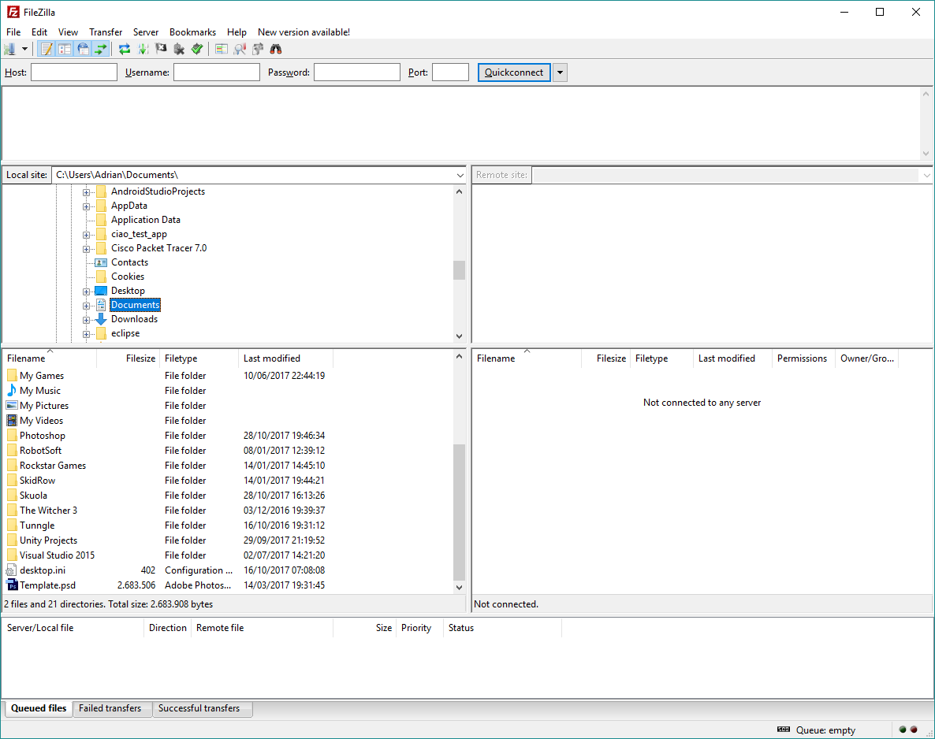
Filezilla

Slide 31
Filezilla
L’interfaccia è molto semplice. È divisa in più parti : la parte di sopra, quella dove c’è scritto Host / Username / Password / Port e il pulsante quickconnect ci permette di collegarci al server ftp in maniera veloce.
Nella parte sotto ci saranno scritti i comandi che verrano scambiati tra il server e il client.
Sotto ancora, è divisa in due parti (sinistra e destra) e anche queste sono divise in due parti (sopra e sotto). Le parti di sinistra rappresentao le cartelle (in alto) e i file (in basso) del pc attuale. A destra troviamo la stessa cosa, solo che per il server.
E finalmente, nell’ultima parte, verranno mostrati i file che si trovano nella coda per essere trasferiti.

Slide 32
Filezilla
Ora proviamo a collegarci al server. Questa volta ho trovato come server ftp.swfwmd.state.fl.us, perchè l’altro server non rispondeva più. La porta da usare (per i server ftp che non usano il protocollo di sicurezza tls) è la porta 21.

Slide 33
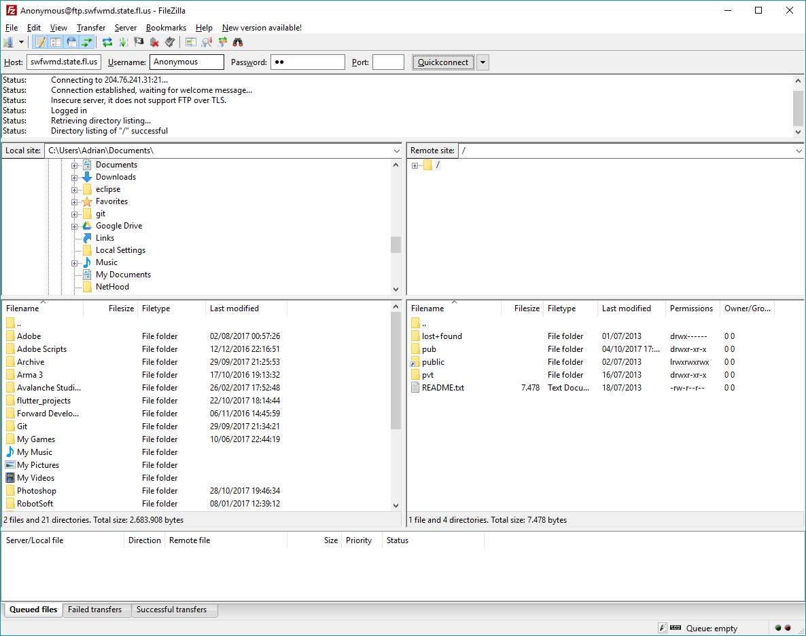
Filezilla

Slide 34
Filezilla
Quando ci siamo collegati, possiamo vedere che le liste a destra si riempiono con i file presenti sul server.
Per scaricare un file dal server sul pc corrente, bisogna doppio-cliccarlo. Esso verrà scaricato nella cartella aperta nella parte sinistra.

Slide 35
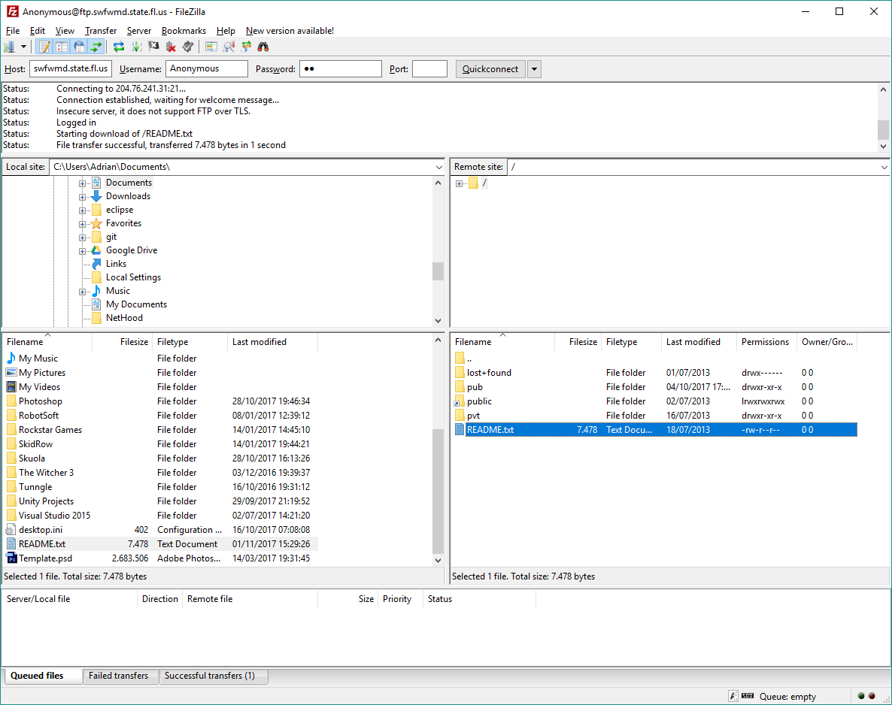
Filezilla

Slide 36
Filezilla
Il programma FTP Filezilla è un programma gratis che si può scaricare da internet.
È molto facile da usare perché è a interfaccia grafica, e non a righe a comando.
Per usare l’ftp di mozilla bisogna inanzitutto scaricarlo ed installarlo.
Dopo che l’abbiamo installato, bisogna aprirlo.
Quando si apre, ci ritroviamo con questa interfaccia :

Slide 37
Filezilla
Per spostarsi dentro al server, bisogna doppio-cliccare le cartelle

Slide 38
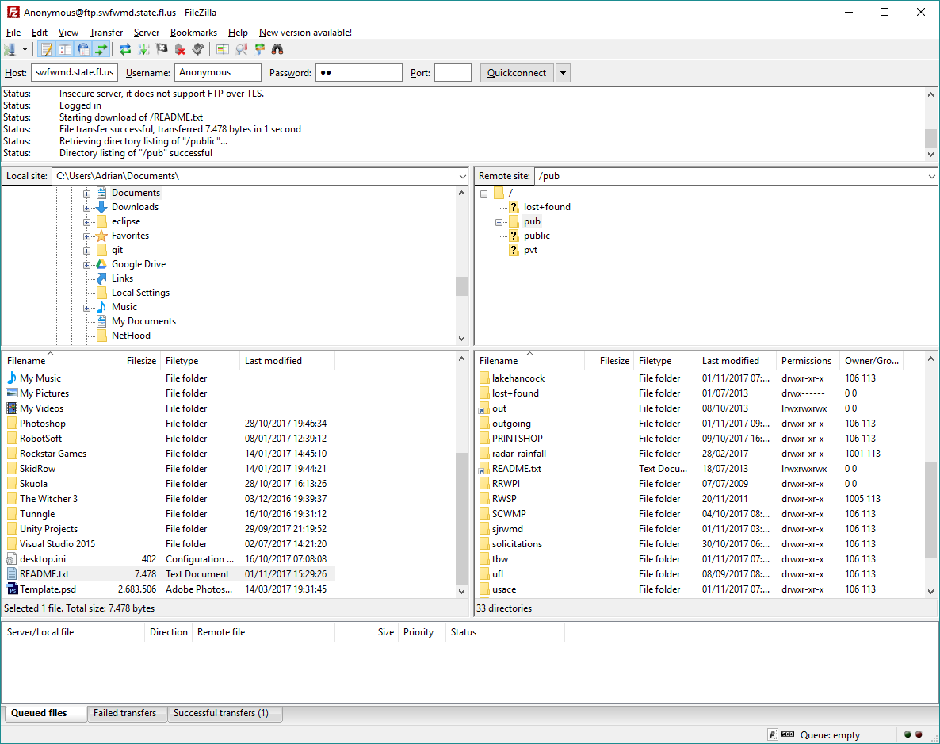
Filezilla

Slide 39
Filezilla
Per caricare un file nel server bisogna doppio-cliccare il file nella parte sinistra

Slide 40
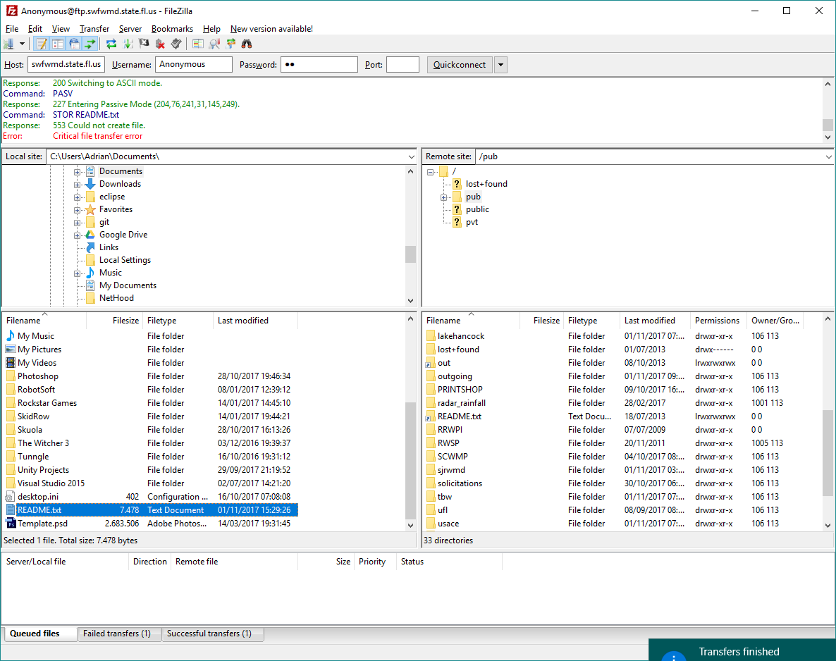
Filezilla

Slide 41
Filezilla
Ovviamente, neanche su questo server non possiamo caricare i file.
Per interrompere la connessione, bisogna cliccare sul pulsante in alto con la x rossa.

Slide 42
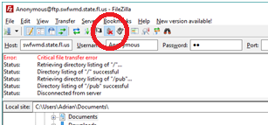
Filezilla

Slide 43
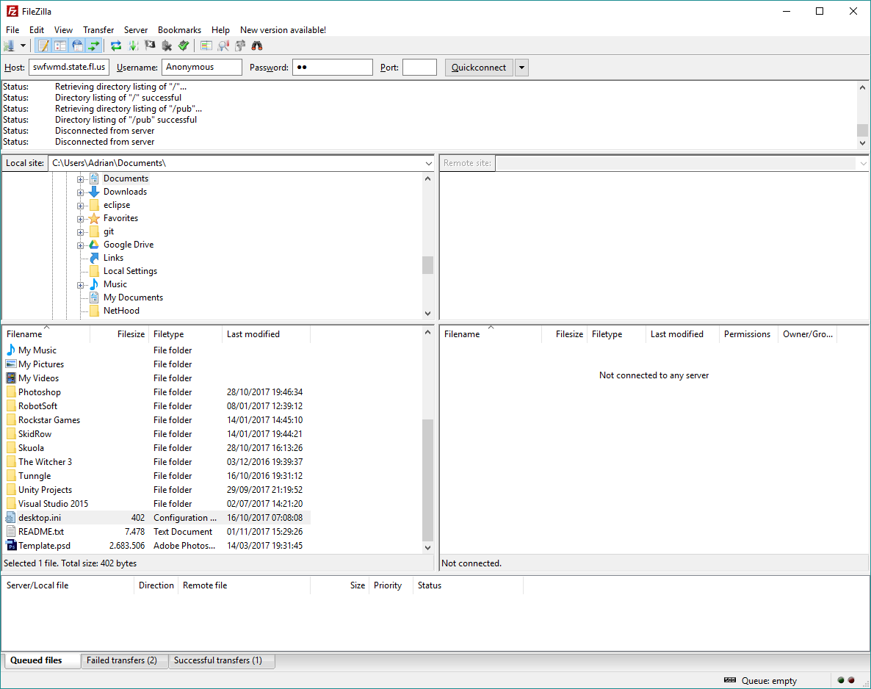
Filezilla

Slide 44
Creazione di un server FTP su Windows Server 2008

Slide 45
Packet Tracer

Slide 46
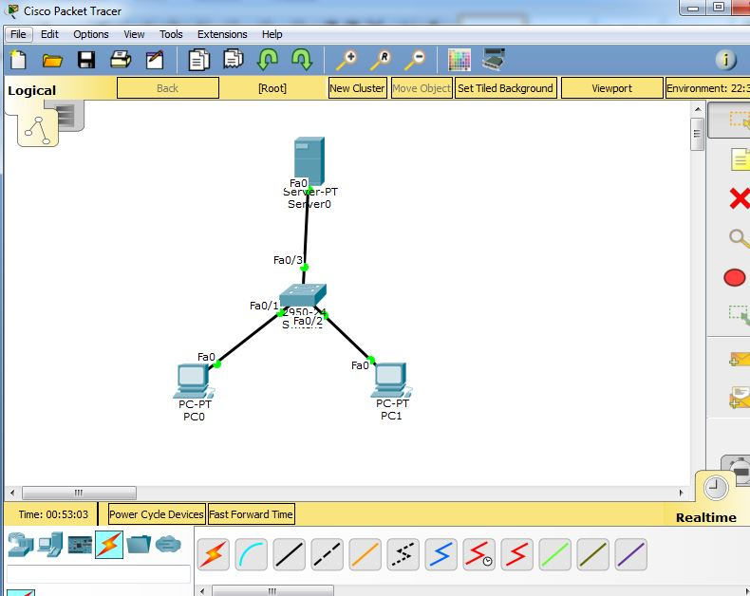
Packet Tracer

